Slide 1
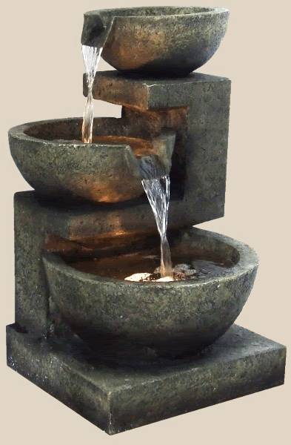
متقن محمد بوضياف –الرباحية- ولاية سعيدة
marouaneouldkada@gmail.com
من اعداد :
الاساتدة ـ جنيدي الزهرة
ـ ولد قادة نجادي
تحت اشراف السيد مكاوي محمد

Slide 2
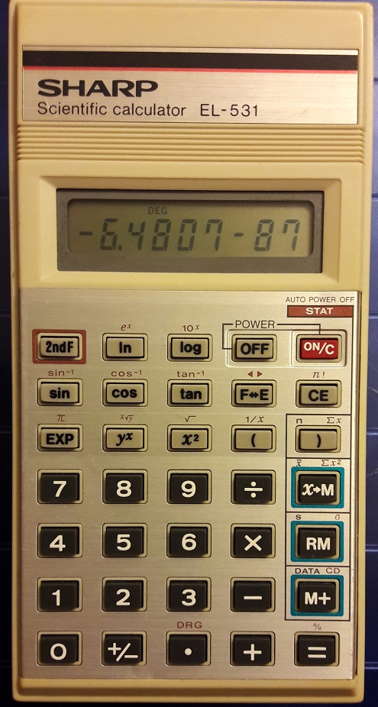
Calculatrice Sharp أيام زمان أعوام 198x

Slide 3
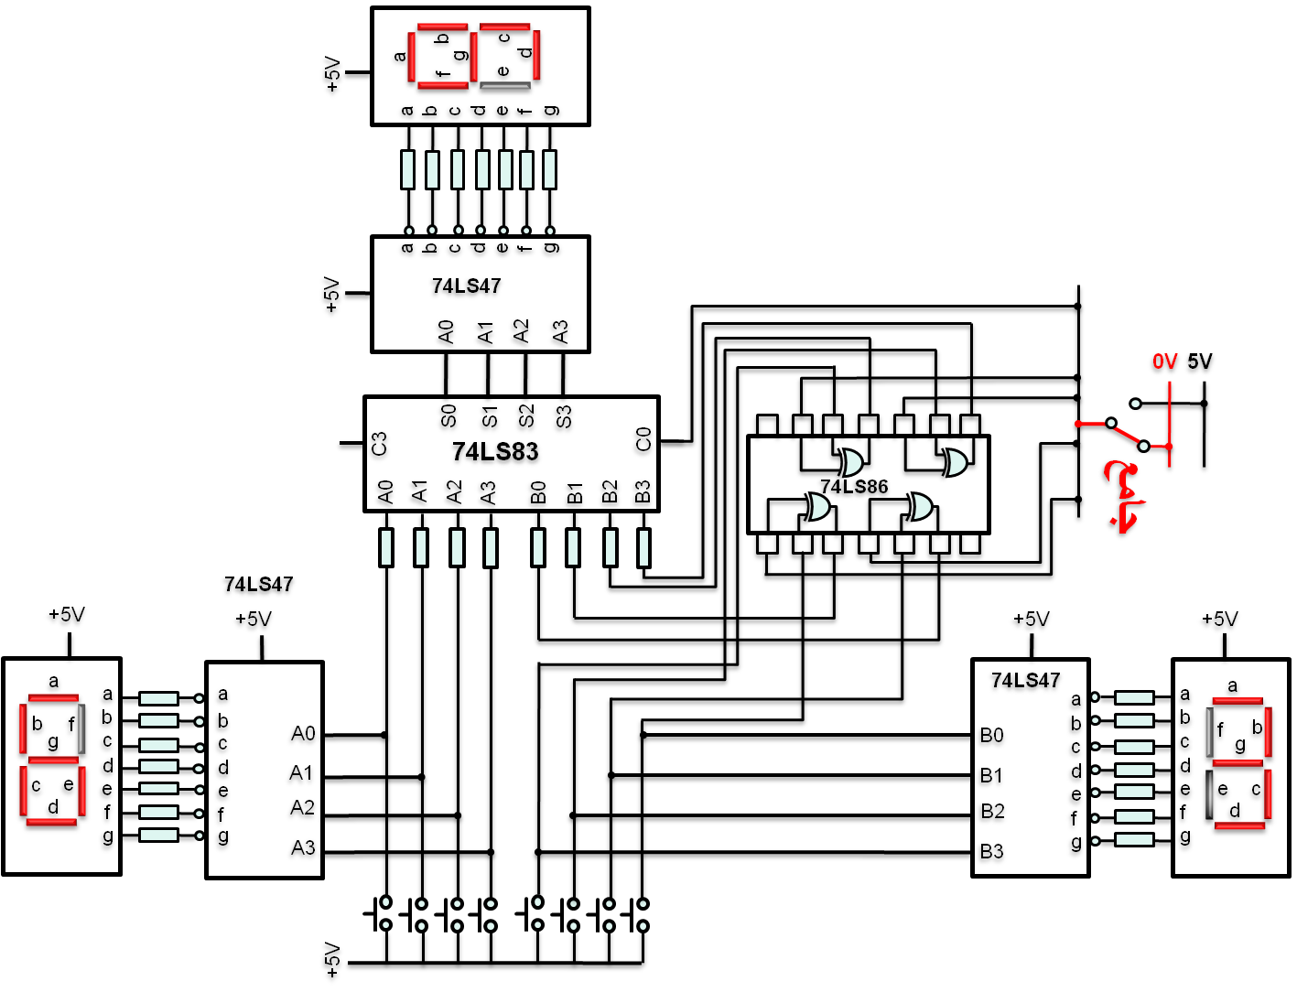

Slide 4
1 ـ الجامع :
نصف الجامع عبارة عن دارة منطقية ذات مدخلين a ، b و مخرجين S ، R ، بحيث هذه الدارة
تقوم بعملية الجمع بين بيتين (2bits) دون الأخذ بعين الاعتبار الاحتفاظ الناتج عن البيتين السابقين.
1ـ نصف الجامع :
An
الجامع
Sn
نصف الجامع لعدد 2 بيت (bit).
Bn
Additionneur
Rn
جدول الحقيقة:
المعادلات المنطقية
b
a
S
R
S = ab + ab
0
0
0
0
0
1
1
0
S = a + b
1
0
1
0
R = a .b
التمثيل المنطقي:
1
1
0
1
½ جامع
a
S
b
R

Slide 5
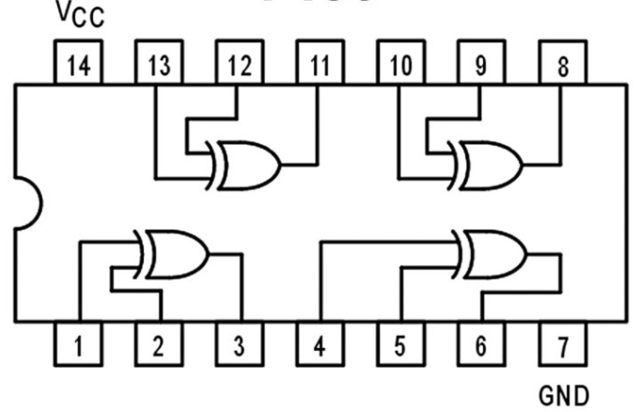
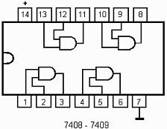
ـ انجاز الدارة المندمجة لنصف الجامع (2bit) :
+V_{CC}
7486
S
R

Slide 6
الجامع الكامل عبارة عن دارة منطقية ذات مدخلين a ، b و مخرجين S ، Rn بحيث هذه الدارة
تقوم بعملية الجمع بين بيتين (2bits) مع الأخذ بعين الاعتبار الاحتفاظ الناتج عن البيتين
السابقين Rn-1.
1-الجامع الكامل:
An
الجامع
Sn
Bn
R(n-1)
Additionneur
Rn
الجامع الكامل لعدد 2 بيت (bit).
جدول الحقيقة:
Rn-1
b
a
S
Rn
0
0
0
0
0
0
0
1
1
0
0
1
0
1
0
0
1
1
0
1
1
0
0
1
0
1
0
1
0
1
1
1
0
0
1
1
1
1
1
1

Slide 7
المعادلات المنطقية
جدول الحقيقة:
ba
c
00 01 11 10
Rn-1
b
a
S
Rn
0
0
1
0
1
لا يمكن الاختزال بجدول كارنو
0
0
0
0
0
1
1
0
1
0
0
0
1
1
0
0
1
0
1
0
S= abc + abc+ abc+ abc
0
1
1
0
1
S = c(ab+ab) + c(ab+ab)
1
0
0
1
0
S = c(a + b) + c(a + b)
1
0
1
0
1
1
1
0
0
1
S = c + (a + b)
1
1
1
1
1
S = Rn-1 + (a + b)
Rn = abc + abc + abc + abc
Rn =ab(c+c) + c(ab+ab)
Rn =ab + c(ab+ab)
Rn =ab + c(a + b)
Rn =ab + Rn-1(a + b)

Slide 8
S = Rn-1 + (a + b)
Rn =ab + Rn-1(a + b)
التمثيل المنطقي:
½ جامع
Rn-1
S
a
Rn
b
½ جامع

Slide 9

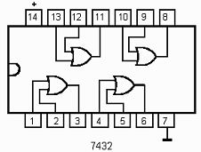
ـ انجاز الدارة المندمجة الجامع الكامل (2bit) :
+V_{CC}
S
R

Slide 10
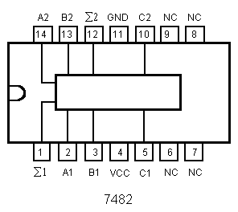
ندمج الدارات الثلاث في دارة مندمجة واحدة 7482SN
ـ انجاز الدارة المندمجة الجامع الكامل (2bit) :

Slide 11
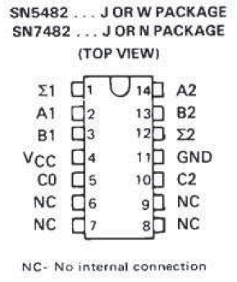
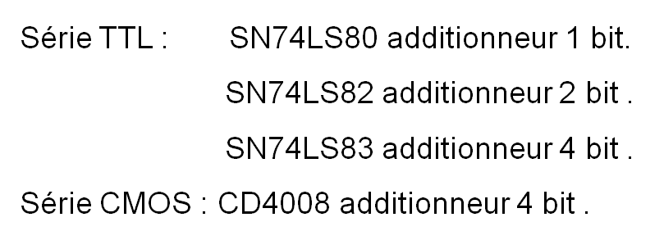
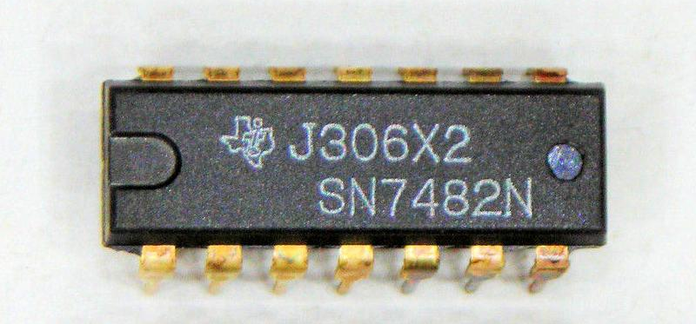
الدارة المندمجة للجامع الكامل (2bit) SN74LS82:
المداخل A
A1, A2 :
المداخل B
B1, B2 :
الاحتفاظ الأول
C1 :
الاحتفاظ الثاني
C2 :
مجموع A+B
Σ1, Σ2 :
لا يربط
NC :

Slide 12
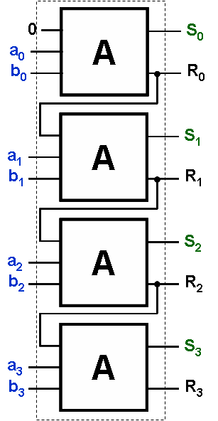
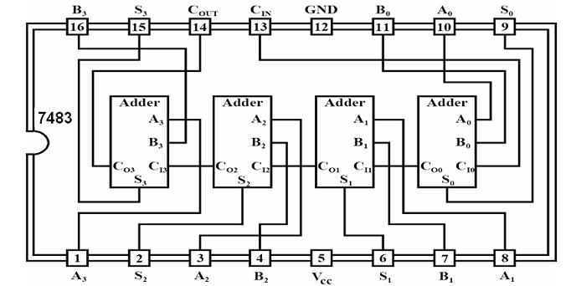
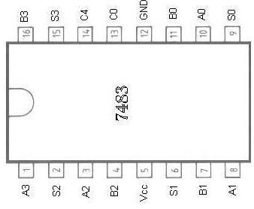
الدارة المندمجة للجامع الكامل (4bit)(∑3∑2∑1∑0) :

Slide 13
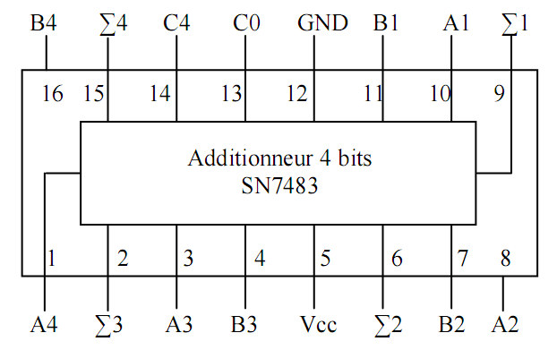
C0
الدارة المندمجة للجامع الكامل (4bit) (∑4∑3∑2∑1) :
∑1 = A1+B1 →C1
∑2 = A2+B2 →C2
∑3 = A3+B3 →C3
∑4 = A4+B4 →C4
C4 ⇒ Vers ∑1
ملاحظة: C4 و∑1 خاص بدارة الجامع الثاني

Slide 14
الجامع الكامل لعدد 4 بيت (bit).
S₁
∑1
C0
C₄
C₃
C₂
C₁
C0
a₁
a₃
a₂
a₁
C₁
b₁
a₃
+
b₃
b₃
b₂
b₁
S₂
∑2
a₂
C₂
b₂
S₃
S₃
S₂
S₁
S₃
∑3
a₃
C₃
b₃
الدارة المندمجة للجامع الأول
S₄
∑4
a₄
الدارة المندمجة للجامع الثاني
C₄
b₄
S₁
∑1
C0
a₁
C₁
b₁

Slide 15
0 0 0 0
1 0 0 0
+
0 0 0 1
1 0 0 1
مثال
0
1
0
0
0
0
1
0
∑1
0
∑4
0
∑3
0
∑2
0
∑1
0
1 1 0 0
1
0
0
1
b
a
1 1 0 1
+
0 1 1 0
1 0 0 1 1
C1
∑
C0
0
1
1
1
1
0
0
1
S
∑1
1
∑4
1
∑3
0
∑2
0
∑1
0
0
0
1
1

Slide 16
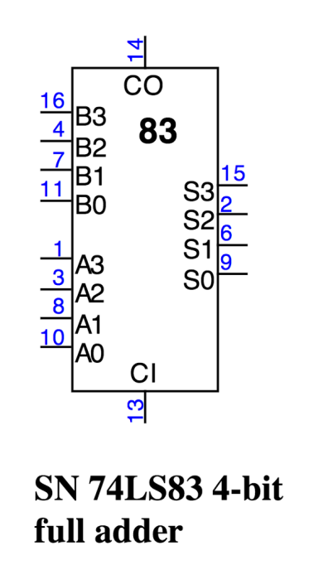
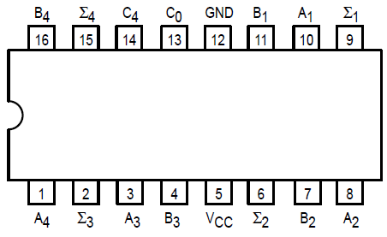
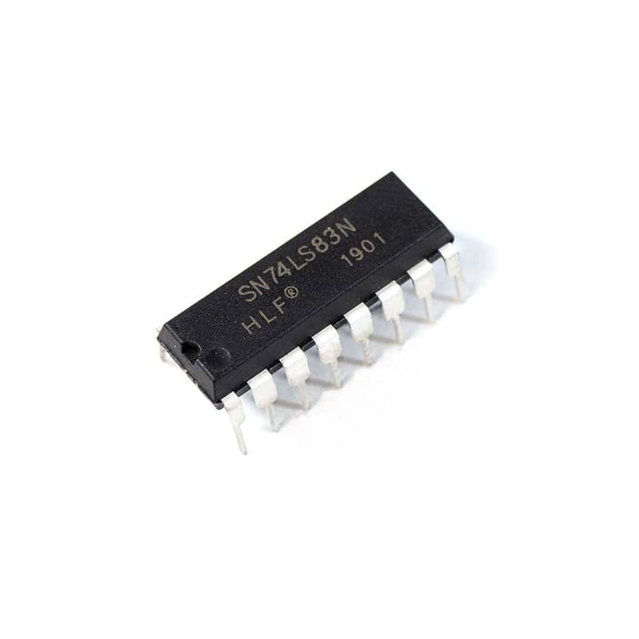
TTL
الدارة المندمجة للجامع الكامل (4bit) SN74LS83
SN74LS83

Slide 17
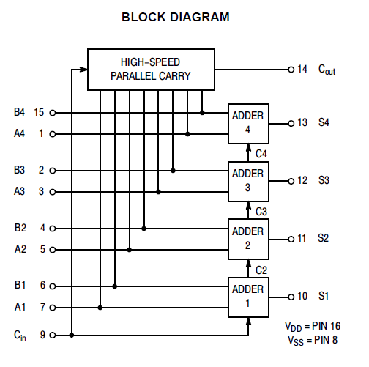
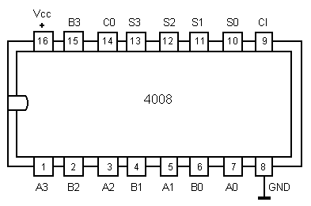
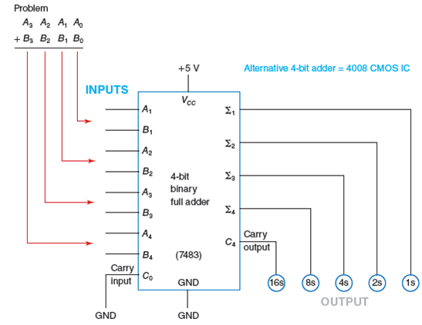
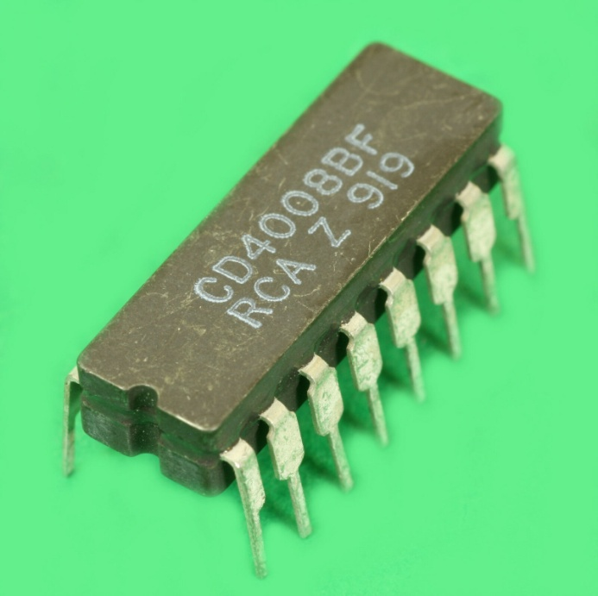
CMOS
الدارة المندمجة للجامع الكامل (4bit) CD4008:

Slide 18
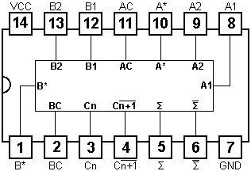
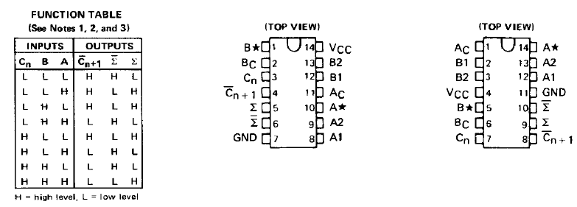
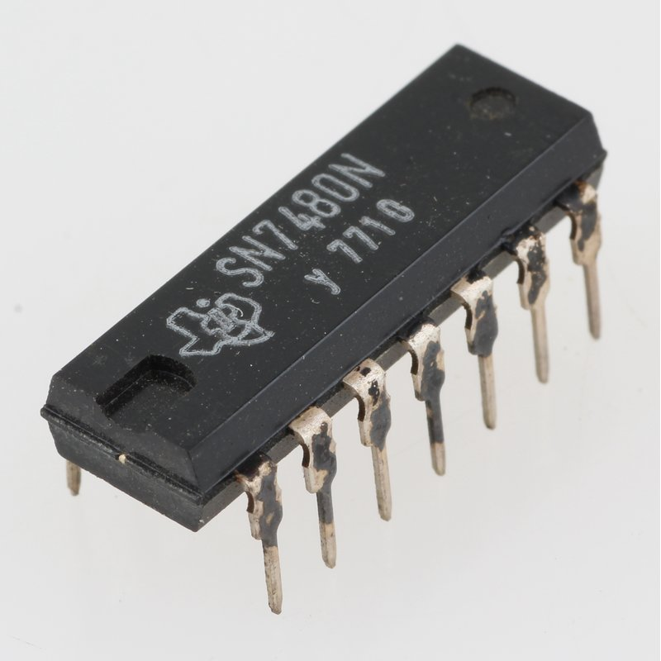
الدارة المندمجة للجامع الكامل (1bit) SN74LS80:
7480

Slide 19
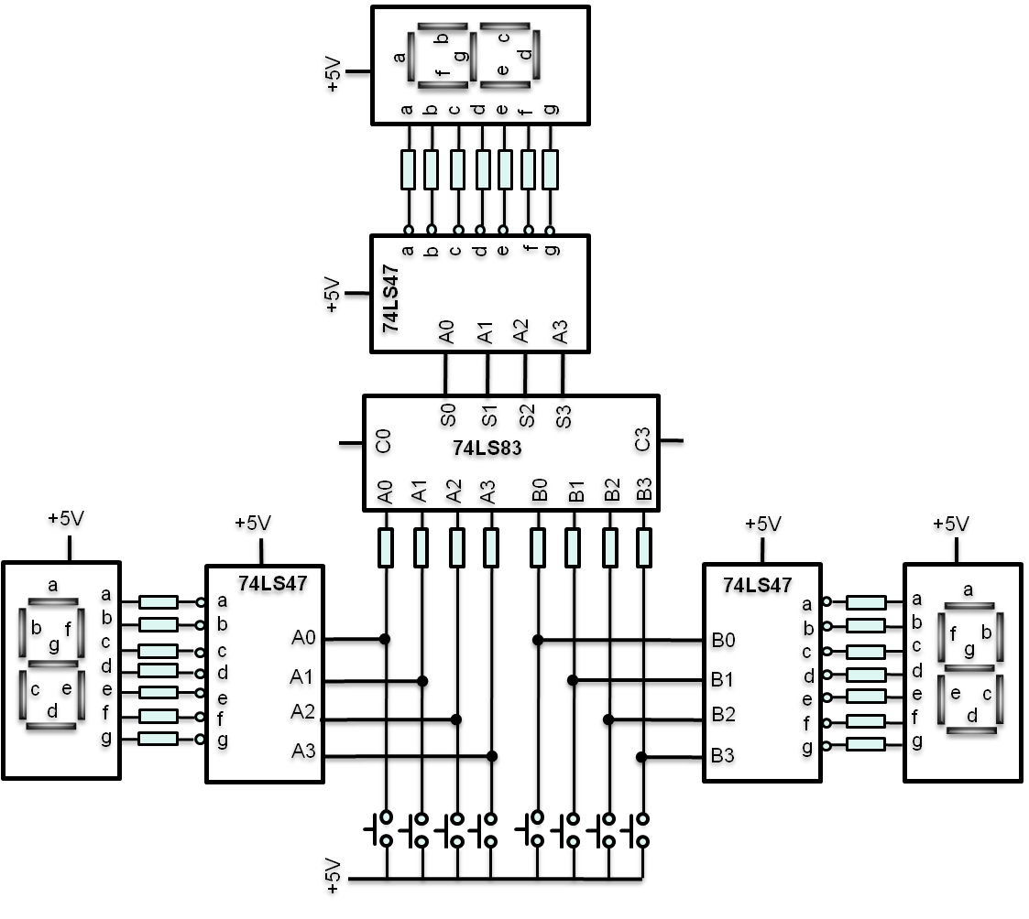
انجاز الدارة المندمجة للجامع الكامل (4bit) SN74LS83:

Slide 20
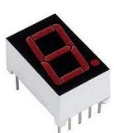
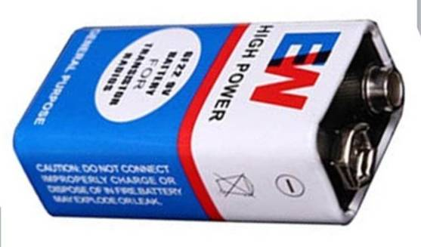
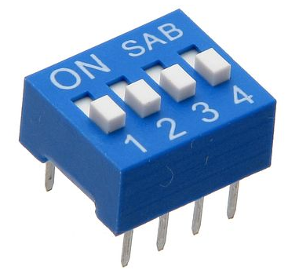
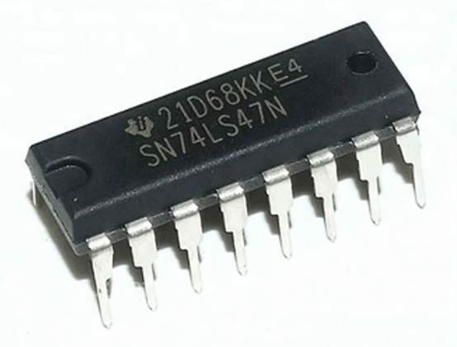

انجاز الدارة المندمجة للجامع الكامل (4bit) SN74LS83:

Slide 21

انجاز الدارة المندمجة للجامع الكامل (4bit) SN74LS83:

Slide 22
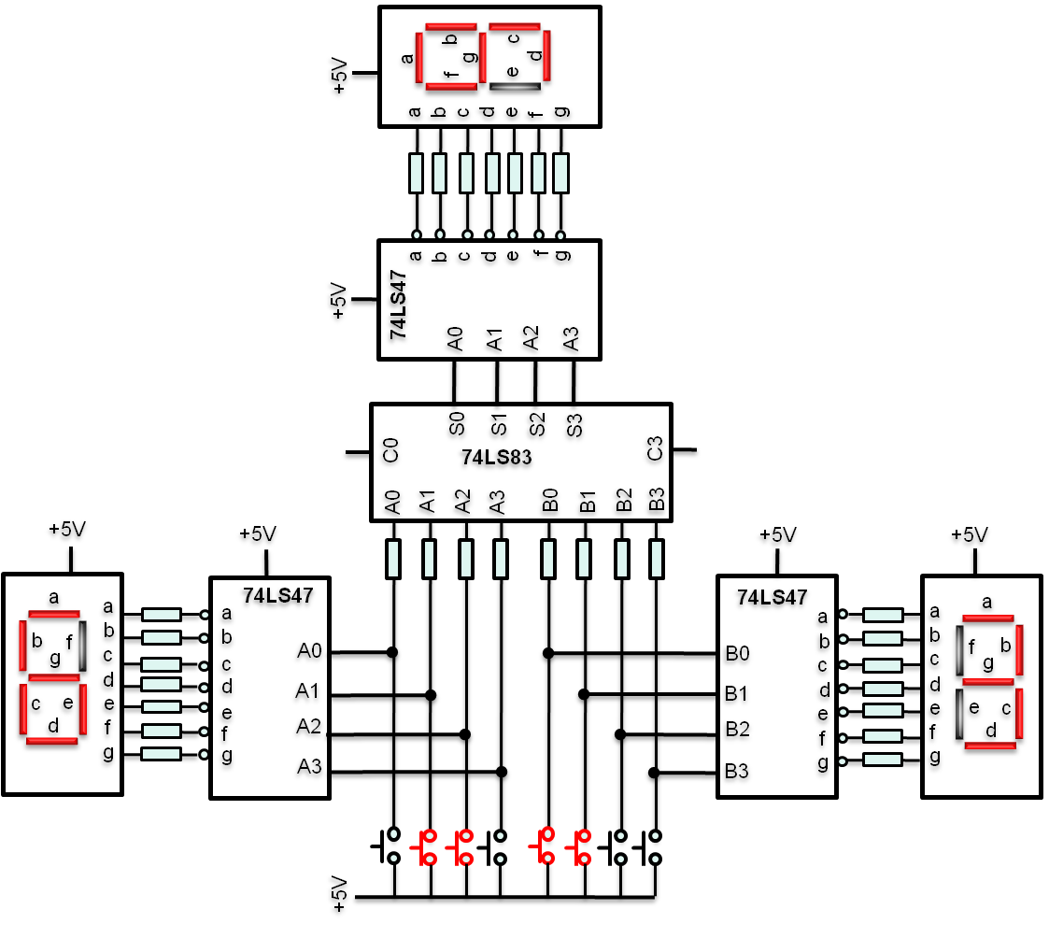
انجاز الدارة المندمجة للجامع الكامل (4bit) SN74LS83:
6 + 3 = 9
0 1 1 0
1 1 0 0

Slide 23
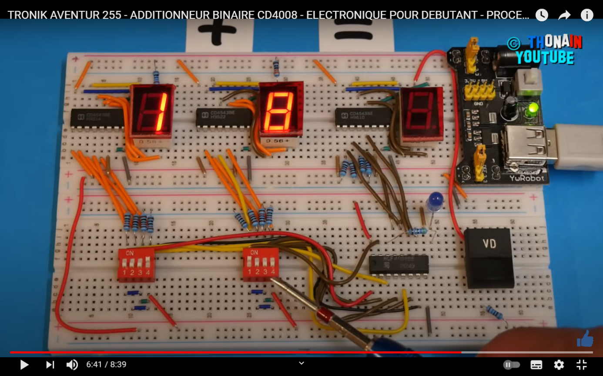
انجاز الدارة المندمجة للجامع الكامل (4bit) CD4008:

Slide 24
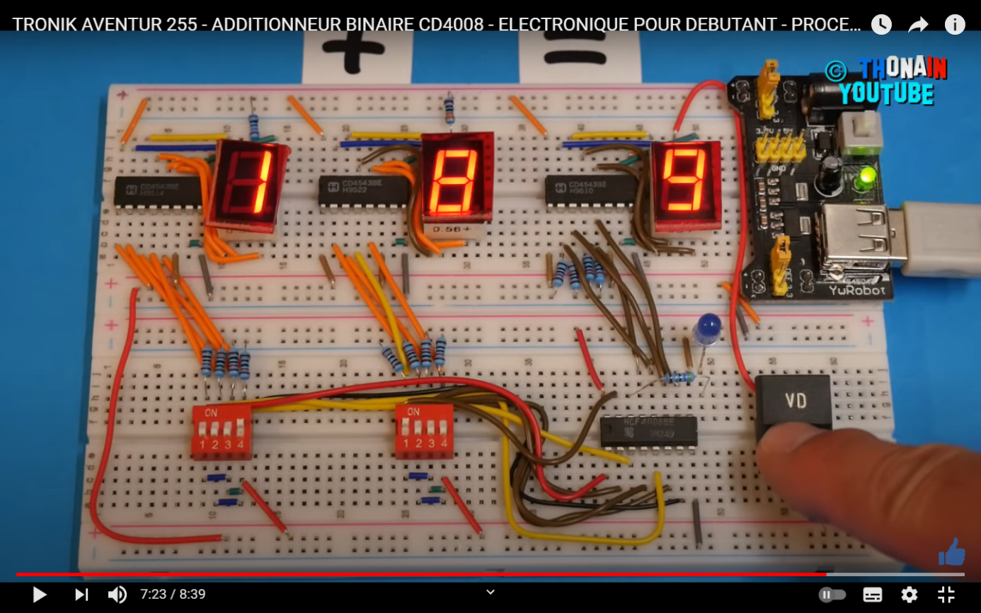
انجاز الدارة المندمجة للجامع الكامل (4bit) CD4008:

Slide 25
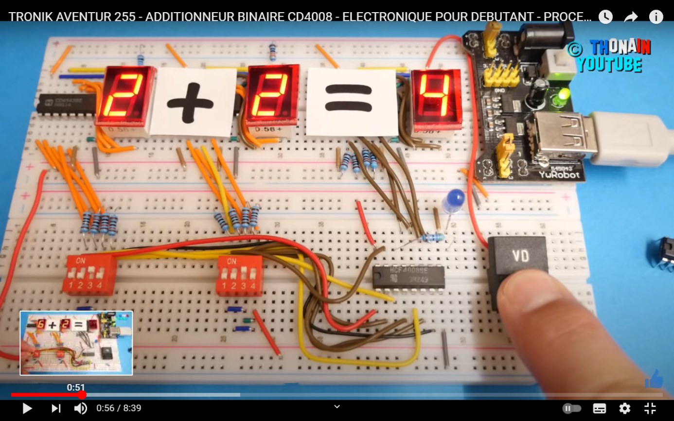
انجاز الدارة المندمجة للجامع الكامل (4bit) CD4008:

Slide 26
5 ـ الطارح
نصف الطارح عبارة عن دارة منطقية ذات مدخلين a ، b و مخرجين S ، R ، بحيث هذه الدارة
تقوم بعملية الطرح بين بيتين (2bits) دون الأخذ بعين الاعتبار الباقي الناتج عن البيتين السابقين.
1ـ نصف الطارح :
An
الطارح
Sn
نصف الطارح لعدد 2 بيت (bit).
Bn
Soustracteur
Rn
جدول الحقيقة:
المعادلات المنطقية
b
a
S
R
التمثيل المنطقي:
S = ab + ab
0
0
0
0
½ طارح
S = a + b
a
0
1
1
0
S
1
0
1
1
R = a .b
b
R
1
1
0
0

Slide 27
الطارح الكامل عبارة عن دارة منطقية ذات مدخلين a ، b و مخرجين S ، Rn بحيث هذه الدارة
تقوم بعملية الطرح بين بيتين (2bits) مع الأخذ بعين الاعتبار الباقي الناتج عن البيتين السابقين Rn-1.
1-الطارح الكامل:
الطارح الكامل لعدد 2 بيت (bit).
An
الطارح
Sn
Bn
Rn-1
Soustracteur
Rn
جدول الحقيقة:
Rn-1
b
a
S
Rn
0
0
0
0
0
0
0
1
1
0
0
1
0
1
1
0
1
1
0
0
1
0
0
1
1
1
0
1
0
0
1
1
0
0
1
1
1
1
1
1

Slide 28
ba
المعادلات المنطقية
جدول الحقيقة:
c
00 01 11 10
0
0
1
0
1
لا يمكن الاختزال بجدول كارنو
Rn-1
b
a
S
Rn
1
1
0
1
0
0
0
0
0
0
0
0
1
1
0
S= abc + abc+ abc+ abc
0
1
0
1
1
S = c(ab+ab) + c(ab+ab)
0
1
1
0
0
S = c(a + b) + c(a + b)
1
0
0
1
1
1
0
1
0
0
S = c + (a + b)
1
1
0
0
1
1
1
1
1
1
S = Rn-1 + (a + b)
Rn = abc + abc + abc + abc
Rn =ab(c+c) + c(ab+ab)
Rn =ab + c(ab+ab)
Rn =ab + c(a + b)
Rn =ab + Rn-1(a + b)

Slide 29
S = Rn-1 + (a + b)
Rn =ab + Rn-1(a + b)
التمثيل المنطقي:
½ طارح
Rn-1
S
a
Rn
b
½ طارح

Slide 30
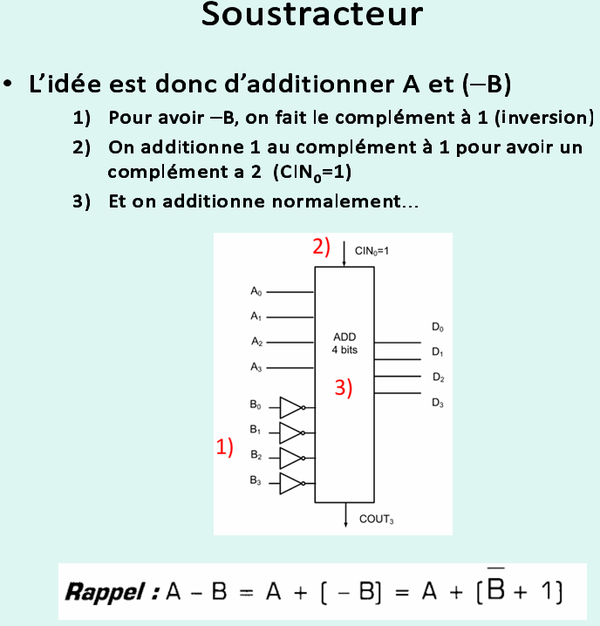
انجاز الدارة المندمجة للطارح الكامل (4bit) :
Rappel

Slide 31
الشرح:
A – B = A + B + 1 ( complement à 2) (مكمل 2)
1) B ⇒ B → B B
هذا يعني أن يكون الاحتفاظ الأول C0 يساوي ”1“ 2) B + 1
∑2
∑1
3
1
1 1
0 1
a1 a0
b1 b0
a1 a0
b1 b0
a1 a0
b1 b0
1
-
-
-
+
+
+
الربط مع المولد
=
=
=
=
=
b0=1
1) b0 = 1 ⇒ b0 =0
a0 – b0 = a0 + b0 + 1
b0 b0
b1=0
يضاف ”1“ فقط للمجموع الأول (∑1) .
1) b1 = 0 ⇒ b1 =1
b1 b1

Slide 32
التركيب:
B
b₁
a₁
b₀
a₀
0V
+5V
∑2
∑1
C₂
S₁
C₁
S₀
(C0)+1

Slide 33
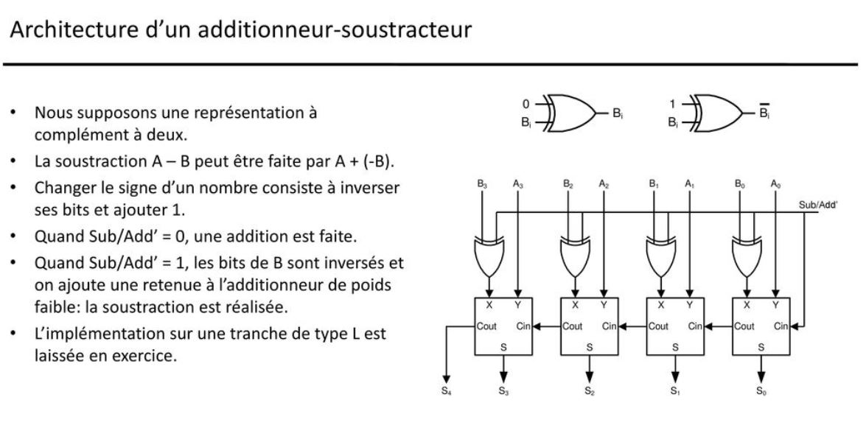
انجاز الدارة المندمجة للجامع والطارح الكامل (4bit) :
Rappel

Slide 34
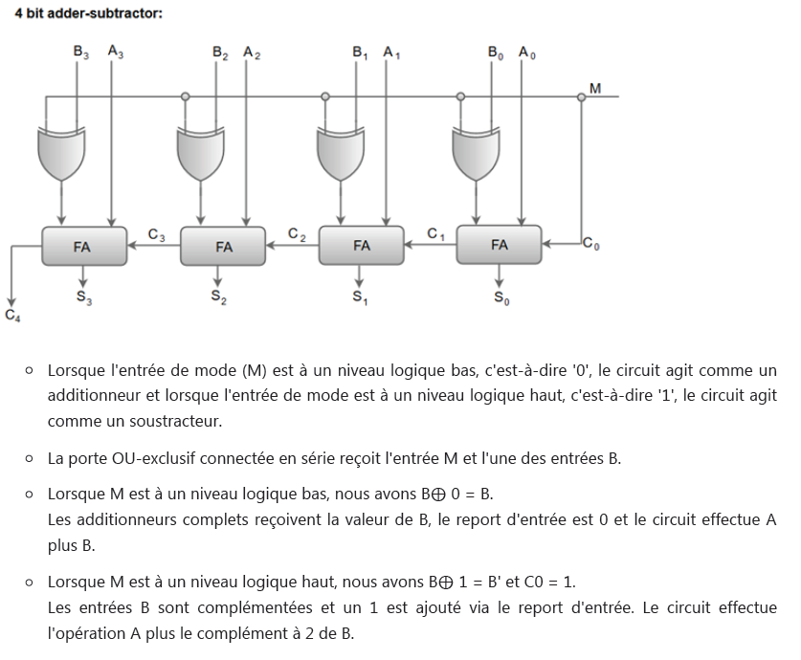
انجاز الدارة المندمجة للجامع والطارح الكامل (4bit) :
Rappel

Slide 35
الشرح:
A – B = A + B + 1 ( complement à 2) (مكمل 2)
1) B ⇒ B → B B
هذا يعني أن يكون الاحتفاظ الأول C0 يساوي ”1“ 2) B + 1
∑2
∑1
3
1
1 1
0 1
a1 a0
b1 b0
a1 a0
b1 b0
-
-
a1 a0
b1 b0
1
-
+
+
الربط مع المولد
=
=
=
=
+
b0=1
=
1) b0 = 1 ⇒ b0 =0
a0 – b0 = a0 + b0 + 1
b0 b0
b1=0
يضاف ”1“ فقط للمجموع الأول (∑1) .
1) b1 = 0 ⇒ b1 =1
b1 b1

Slide 36
تذكير
التركيب:
1
b
⇒
b + 1
= b
b
1
S=b
b
0
0
1
1
b
⇒
b + 0
= b
1
1
0
b
نستبدل بوابة النفي ببوابة أو الاستبعادي
⇐التركيب ينجز لنا : A + B (جامع)
K=0
⇐التركيب ينجز لنا : A – B (طارح)
K=1
B + 0 = B
B + 1 = B
b₁
a₁
b₀
a₀
التركيب:
0V
+5V
∑2
∑1
K
C₂
S₁
C₁
S₀

Slide 37
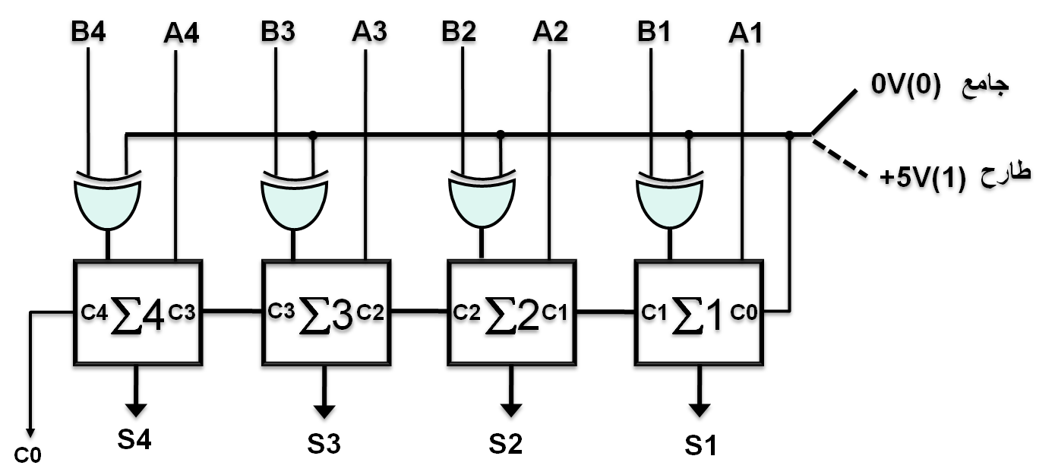
انجاز الدارة المندمجة للجامع واللطارح الكامل (4bit) :

Slide 38
9
+
(1001)
طرح عددين ثنائيين:
+
-(0011)
- 3
مثال : إيجاد مكمل2 C2(N) للعدد –(3)
+6
=( ؟ )
من اجل العدد السالب (3-) نستعمل قاعدة المكمل 2 Complément à 2) ) :
المكمل 2 : م2(N) = م1(N) + 1 = نفي(N) + 1
المكمل 1
المكمل 2
C1(N) = (N)
ـ من اجل إيجاد مكمل1 ننفي العدد الثنائي
ـ من اجل إيجاد مكمل1 تطبيقيا نستعمل البوابة ” أو ألا ستبعادي أو النفي“. (NON)
C1(1010) = (1010) =(0101)
مثال :
C1(1010) = (1100) =(0011)
C2(1010) = (0101) + 1 =(0110)
إيجاد مكمل2 C2(1010) للعدد (1010):

Slide 39
مثال : ايجاد مكمل2 C2(N) للعدد –(3)
ـ ايجاد مكمل1 C1(N) للعدد –(3) :
C1(- 3) =
C1(0011)
= (0011)
= (1100)
C1(- 3) =
(1100)
ـ ايجاد مكمل2 C2(N) للعدد –(3) :
C2(N) =
C1(N) +1
=(1100) +1
=(1101)
9
1
9
+
+
(1001)
(1001)
+
+
+
+
- 3
C2(- 3)
(1101)
(1101)
(0110)
(0110)₂ = (6)₁₀
إذن : 6 = 3 - 9

Slide 40
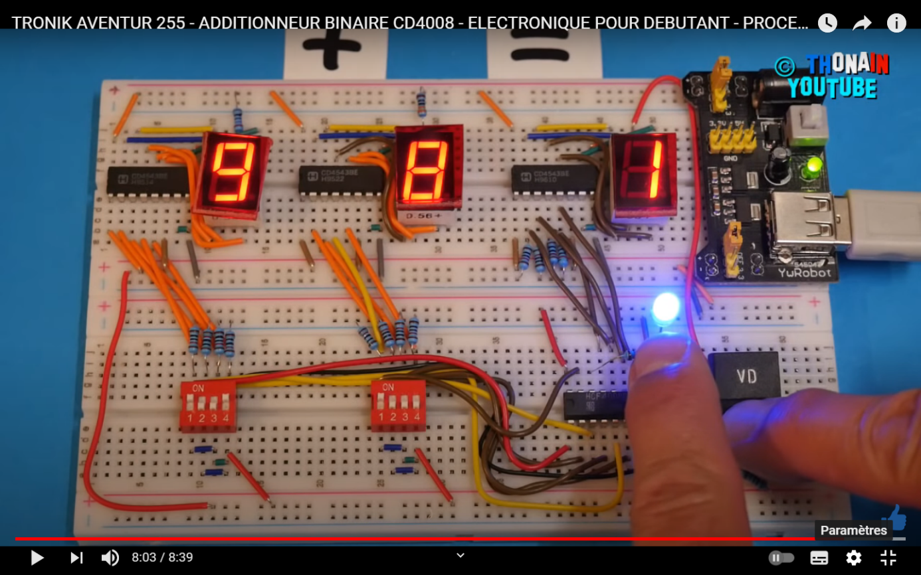
انجاز الدارة المندمجة للطارح الكامل (4bit) CD4008:

Slide 41
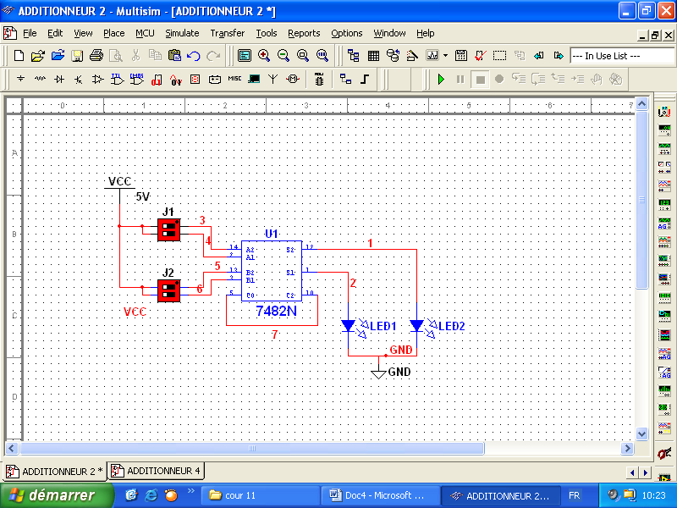

Slide 42
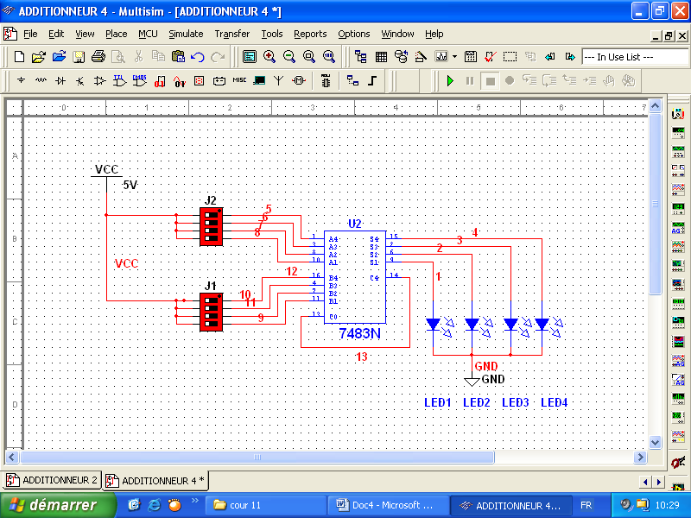

Slide 43
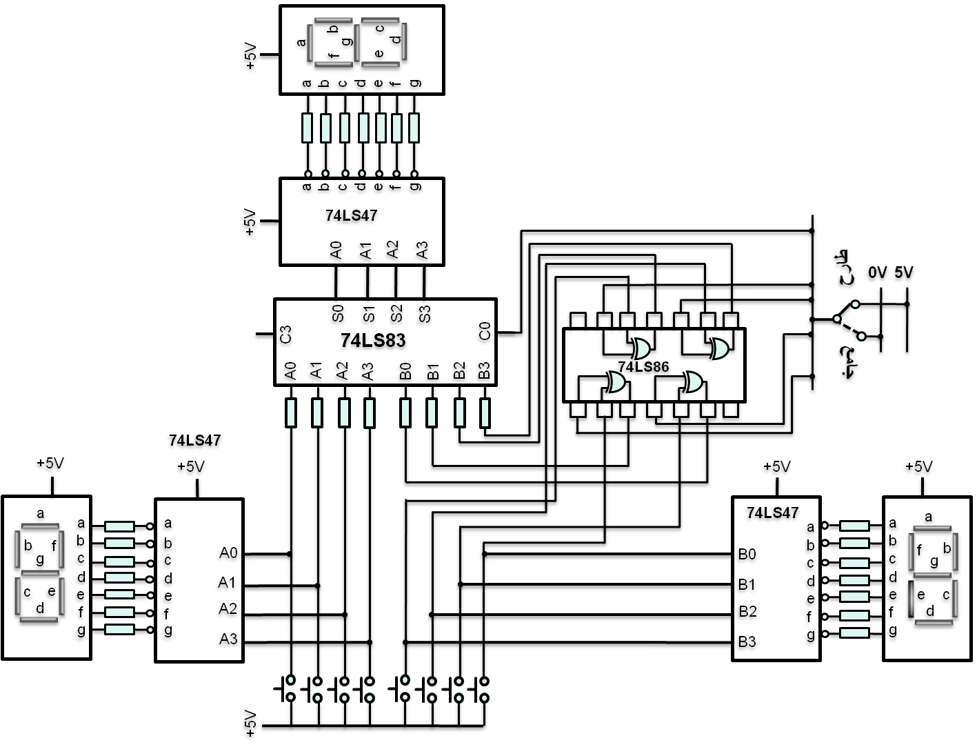
انجاز الدارة المندمجة للجامع و للطارح الكامل (4bit) :

Slide 44
انجاز الدارة المندمجة للجامع الكامل (4bit) SN74LS83:
6 + 3 = 9

Slide 45
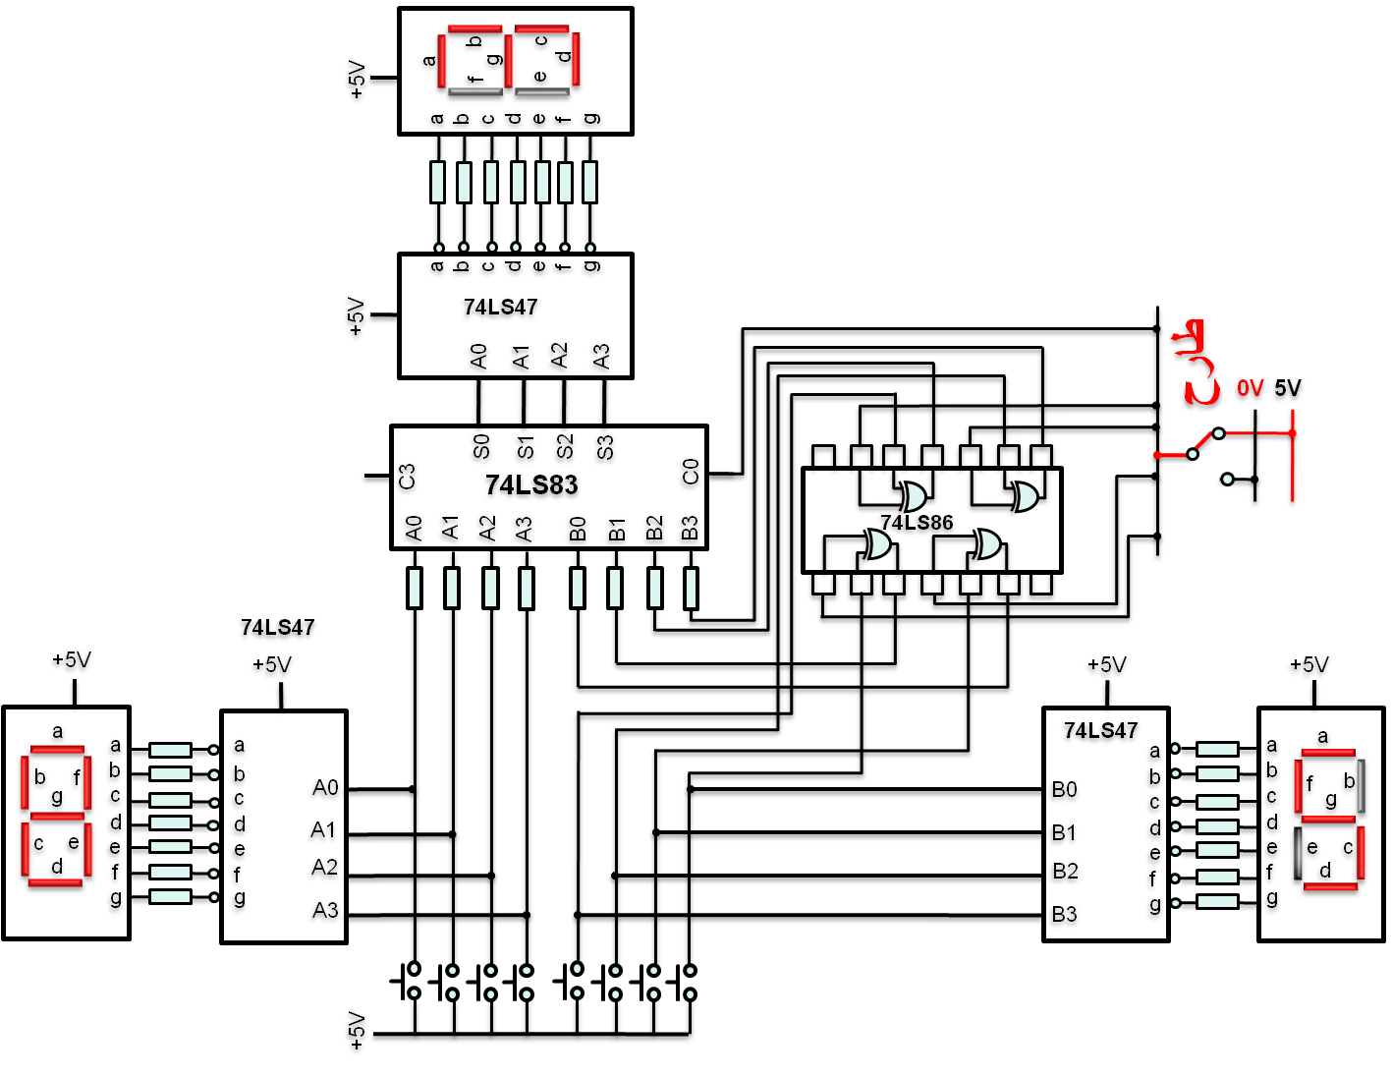
انجاز الدارة المندمجة للطارح الكامل (4bit) SN74LS83:
8 - 5 = 3

Slide 46
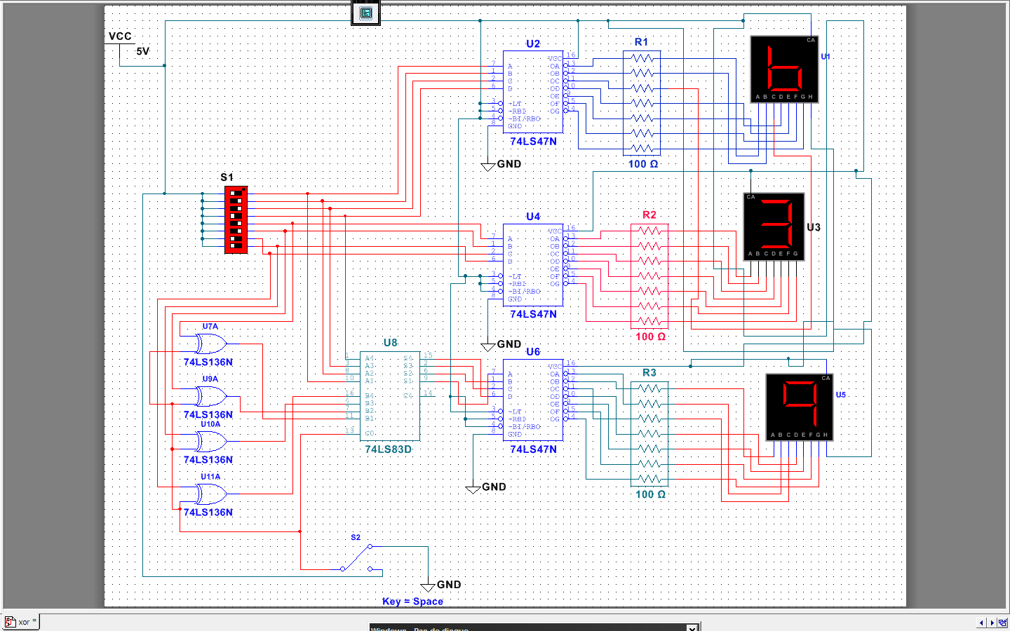

Slide 47
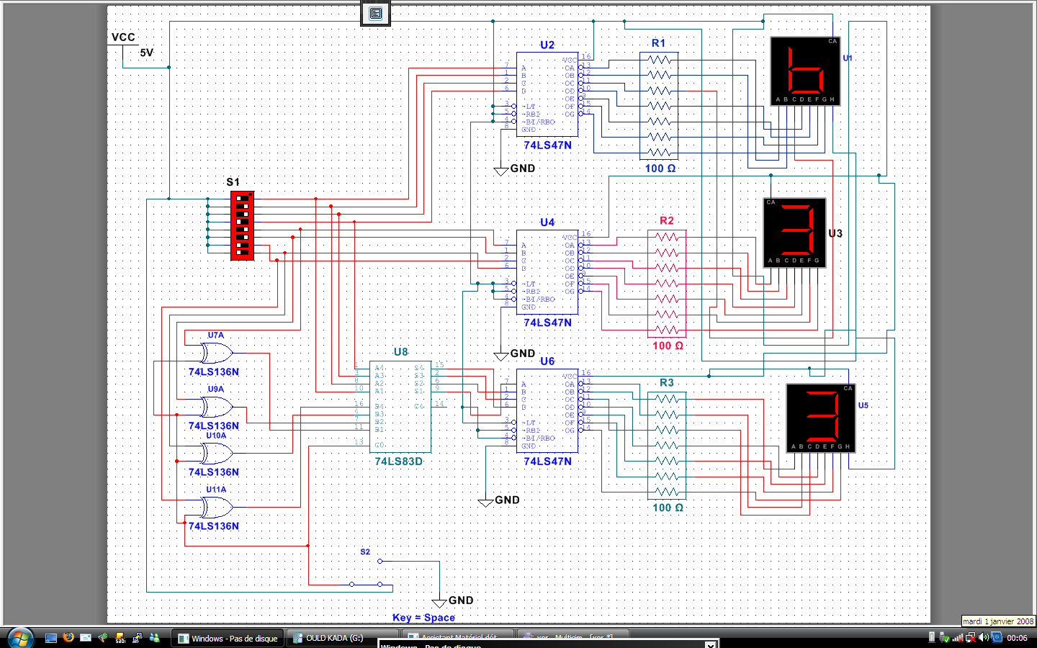

Slide 48
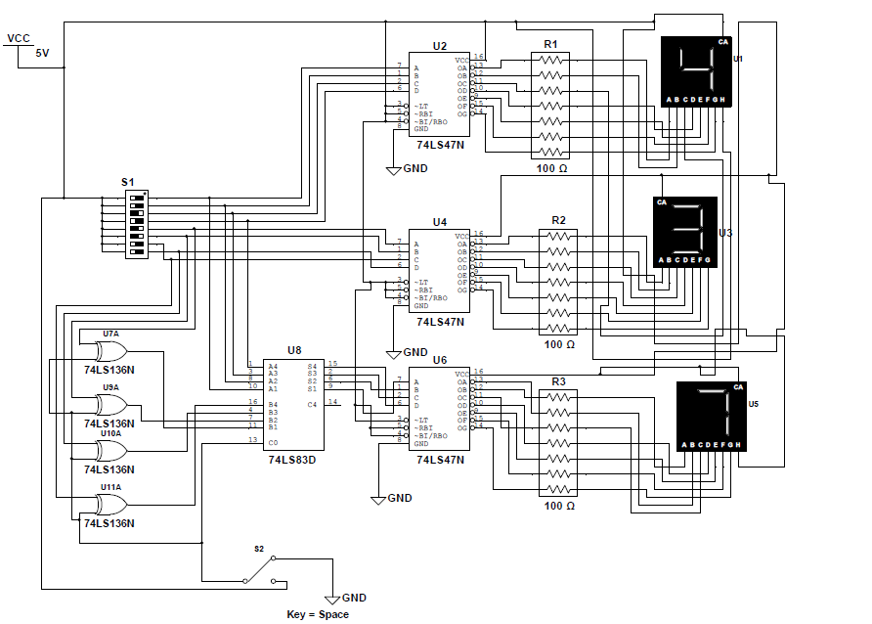

Slide 49
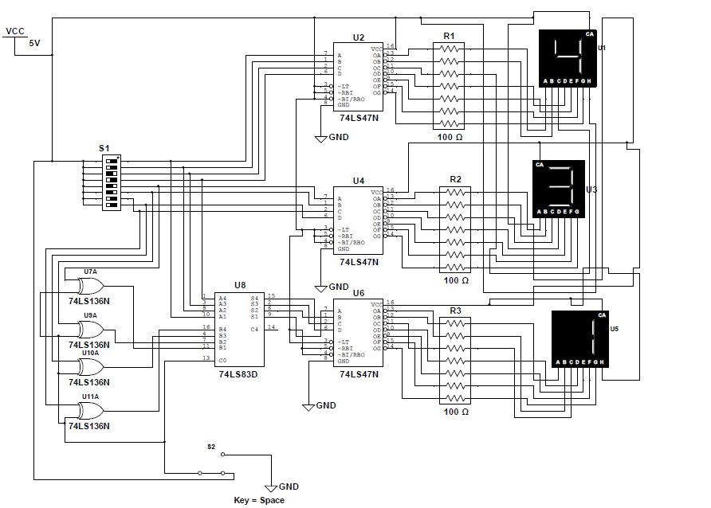

Slide 50
تمارين

Slide 51
1ـ اعط جدول الحقيقة للجامع الكامل ذو 2 مدخل.
2ـ اعط معادلة الخروج لكل من S : المجموع و الاحتفاظ R
3ـ انطلاقا من تركيب نصف الجامع صمم تركيب خاص بالجامع الكامل.
An
الجامع
Sn
Bn
Additionneur
Rn
الحل:
R(n-1)
الجامع الكامل لعدد 2 بيت (bit).
جدول الحقيقة:
Rn-1
b
a
S
Rn
0
0
0
0
0
0
0
1
1
0
0
1
0
1
0
0
1
1
0
1
1
0
0
1
0
1
0
1
0
1
1
1
0
0
1
1
1
1
1
1

Slide 52
نصف الجامع لعدد 2 بيت (bit).
An
الجامع
Sn
Bn
Additionneur
Rn
جدول الحقيقة:
المعادلات المنطقية
b
a
S
R
S = ab + ab
0
0
0
0
0
1
1
0
S = a + b
1
0
1
0
R = a .b
التمثيل المنطقي:
1
1
0
1
½ جامع
a
S
b
R

Slide 53
المعادلات المنطقية
جدول الحقيقة:
ba
c
00 01 11 10
Rn-1
b
a
S
Rn
0
0
1
0
1
لا يمكن الاختزال بجدول كارنو
0
0
0
0
0
1
1
0
1
0
0
0
1
1
0
0
1
0
1
0
S= abc + abc+ abc+ abc
0
1
1
0
1
S = c(ab+ab) + c(ab+ab)
1
0
0
1
0
S = c(a + b) + c(a + b)
1
0
1
0
1
1
1
0
0
1
S = c + (a + b)
1
1
1
1
1
S = Rn-1 + (a + b)
Rn = abc + abc + abc + abc
Rn =ab(c+c) + c(ab+ab)
Rn =ab + c(ab+ab)
Rn =ab + c(a + b)
Rn =ab + Rn-1(a + b)

Slide 54
S = Rn-1 + (a + b)
Rn =ab + Rn-1(a + b)
التمثيل المنطقي:
½ جامع
Rn-1
S
a
Rn
b
½ جامع
التمثيل المنطقي لدارة الجمع الكامل بواسطة دارة نصف الجامع:
Rn-1
S
½ جامع
a
½ جامع
Rn
b

Slide 55
ـ نريد انجاز جامع كامل حسب التمثيل التالي أكمل الربط :
التركيب:
b₁
a₁
b₀
a₀
0V
+5V
∑2
∑1
C₁
S₁
C₀
S₀
الحل:
b₁
a₁
b₀
a₀
0V
+5V
∑2
∑1
C₁
S₁
C₀
S₀

Slide 56
ـ نريد انجاز طارح كامل حسب التمثيل التالي أكمل الربط :
التركيب:
b₁
a₁
b₀
a₀
0V
+5V
∑2
∑1
C₁
S₁
C₀
S₀

Slide 57
الحل:
A – B = A + B + 1 ( complement à 2) (مكمل 2)
1) B ⇒ B → B B
هذا يعني أن يكون الاحتفاظ الأول C0 يساوي ”1“ 2) B + 1
∑2
∑1
3
1
1 1
0 1
a1 a0
b1 b0
a1 a0
b1 b0
a1 a0
b1 b0
1
-
-
-
+
+
+
الربط مع المولد
=
=
=
=
=
b0=1
1) b0 = 1 ⇒ b0 =0
a0 – b0 = a0 + b0 + 1
b0 b0
b1=0
يضاف ”1“ فقط للمجموع الأول (∑1) .
1) b1 = 0 ⇒ b1 =1
b1 b1

Slide 58
الحل:
B
b₁
a₁
b₀
a₀
0V
+5V
∑2
∑1
C₁
S₁
C₀
S₀
+1

Slide 59
ـ نريد انجاز جامع طارح كامل حسب التمثيل التالي أكمل الربط :
التركيب:
b₁
a₁
b₀
a₀
0V
+5V
∑2
∑1
C₁
S₁
C₀
S₀

Slide 60
الحل:
A – B = A + B + 1 ( complement à 2) (مكمل 2)
1) B ⇒ B → B B
هذا يعني أن يكون الاحتفاظ الأول C0 يساوي ”1“ 2) B + 1
∑2
∑1
3
1
1 1
0 1
a1 a0
b1 b0
a1 a0
b1 b0
-
-
a1 a0
b1 b0
1
-
+
+
الربط مع المولد
=
=
=
=
+
b0=1
=
1) b0 = 1 ⇒ b0 =0
a0 – b0 = a0 + b0 + 1
b0 b0
b1=0
يضاف ”1“ فقط للمجموع الأول (∑1) .
1) b1 = 0 ⇒ b1 =1
b1 b1

Slide 61
تذكير
الحل:
1
b
⇒
b + 1
= b
b
1
S=b
b
0
0
1
1
b
⇒
b + 0
= b
1
1
0
b
⇐التركيب ينجز لنا : A + B (جامع)
K=0
⇐التركيب ينجز لنا : A – B (طارح)
K=1
B + 0 = B
B + 1 = B
b₁
a₁
b₀
a₀
التركيب:
0V
+5V
∑2
∑1
K
C₁
S₁
C₀
S₀

Slide 62
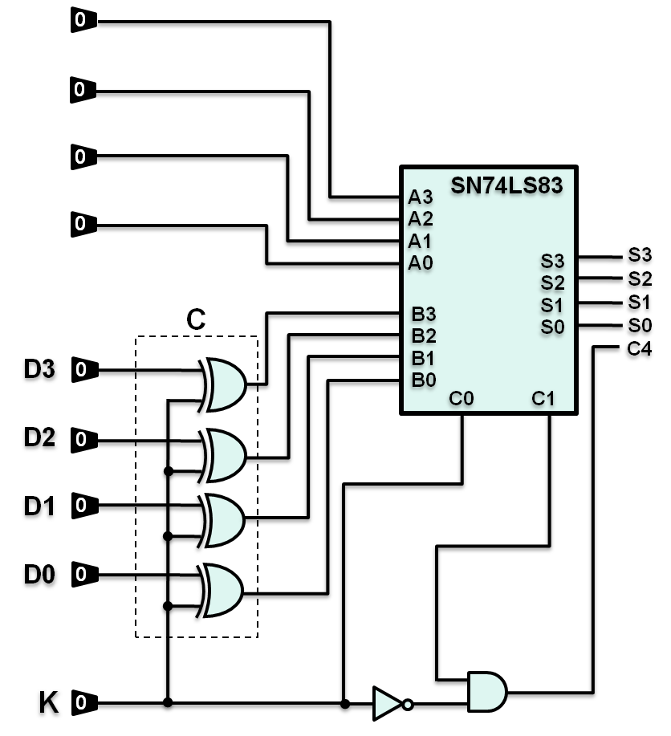
اليك الشكل التالي:
1- ماهو دور القطب K
2- ماهو دور الدارة C
3-اكمل الجدول التالي

Slide 63
 | Déc |  | Déc |  |  |  |  | Déc
0 | 5 | 0 1 0 1 | 7 |  |  |  |  | 12
0 | 12 | 1 1 0 0 | 6
1 | 8 | 1 0 0 0 | -3
1 | 9 | 1 0 0 1 | -2
K
A3 A2 A1 A0
D3 D2 D1 D0
B3 B2 B1 B0
C3 C2 C1 C0
C4 S3 S2 S1 S0

Slide 64
K=0 : الشكل عبارة عن جامع كامل
K=1 : الشكل عبارة عن طارح كامل
B + 0 = B
B + 1 = B
دور الدارة C : الحصول على مكمل 1 (complément à 1)
K=1 : مربوط مع C0 للحصول على مكمل 2 (Complément à 2 )
إكمال الجدول التالي
 | Déc |  | Déc |  |  |  |  | Déc
0 | 5 | 0 1 0 1 | 7 | 0 1 1 1 | 0 1 1 1 | 1 1 1 0 | 0 1 1 0 0 | 12
0 | 12 | 1 1 0 0 | 6 | 0 1 1 0 | 0 1 1 0 | 1 0 0 0 | 1 0 0 1 0 | 18
1 | 8 | 1 0 0 0 | -3 | -0 0 1 1 | 1 1 0 0 | 0 0 0 1 | 1 0 1 0 1 | 5
1 | 9 | 1 0 0 1 | -2 | -0 0 1 0 | 1 1 0 1 | 0 0 0 1 | 1 0 1 1 1 | 7
K
A3 A2 A1 A0
D3 D2 D1 D0
B3 B2 B1 B0
C3 C2 C1 C0
C4 S3 S2 S1 S0

Slide 65
0 1 1 1 0
الشرح:
5
+
7
⎯
=
0 1 0 1
+
0 1 1 1
⎯⎯⎯⎯
= 1 1 0 0
5
+
7
⎯
= 12
K=0 : الشكل عبارة عن جامع كامل
K=1 : الشكل عبارة عن طارح كامل
-(3)10 = (0011)2
مكمل 1 للعدد -3
⇒ (0011)2 = (1100)2
1 1 0 0
+
1
⎯⎯⎯⎯
= 1 1 0 1
خاص بالمكمل 2
Rappel : A – B = A + (-B) = A + (B+1)
مكمل 2 للعدد -3
= (1101)2
0 0 0 1
8
-
3
⎯
=
1 0 0 0
-
0 0 1 1
⎯⎯⎯⎯
=
1 0 0 0
+
1 1 0 1
⎯⎯⎯⎯
= 0 1 0 1
8
-
3
⎯
= 5

Slide 66
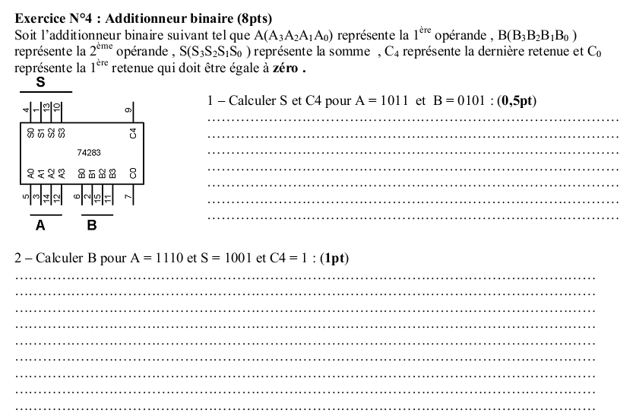
correction

Slide 67
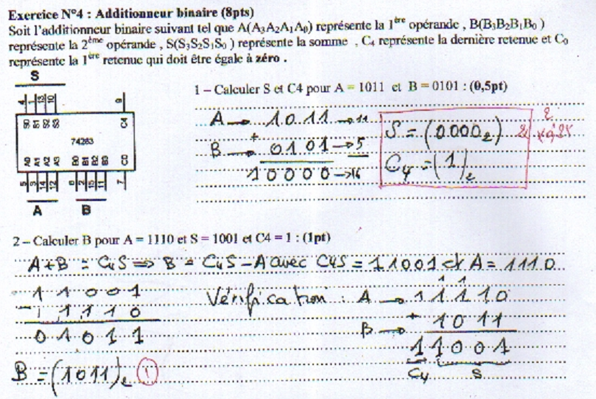
correction

Slide 68
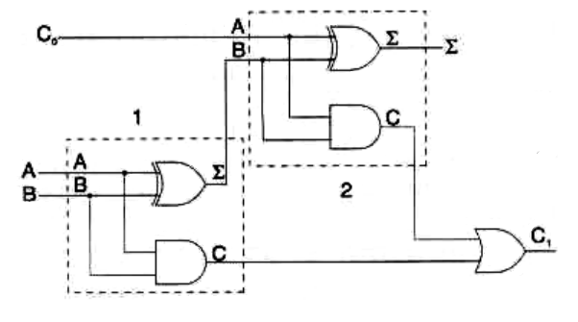
اليك التركيب المنطقي التالي:
S
1- استخرج المعادلة المنطقية لكل من S و C1
2- اكمل جدول التشغيل التالي:
Rn
C0
B
A
S
C1
0
0
0
0
0
1
0
1
0
0
1
1
1
0
0
1
0
1
1
1
0
1
1
1

Slide 69
ـ انجاز الدارة المندمجة الجامع الكامل (2bit) :
+V_{CC}
S
C1

Slide 70



S
⇔
7483
الشكل 2
الشكل 1
ماذا تمثل الدارات DA ؟
- نستبدل الشكل 1 بالشكل 2.
- اكمل الجدول التالي ثم قارن النتائج:
المخارج
المداخل
الشكل 1
الشكل 2

Slide 71




ـ اليك المعطيات التالية اكمل الجدول.

Slide 72


Slide 73


Slide 74
رجاءا إن كانت هناك أخطاء فارجوا الاتصال على الايميل

Slide 75
0
0
0
0
SN74LS83
0
0
A3
A2
A1
A0
0
0
S3
S2
S1
S0
S3
S2
S1
S0
C4
C
B3
B2
B1
B0
D3
D2
D1
D0
0
0
C0
C1
0
0
0
0
0
0
K
0
0

Slide 76
+5V
a
a
b
f
b
c
g
d
e
e
c
f
d
g
+5V
74LS47
a
A0
b
+5V
c
+5V
+5V
A1
d
A2
e
A0
C0
74LS47
f
a
a
a
A3
g
A1
b
b
A2
S0
A0
c
f
b
c
g
A3
S1
A1
d
d
74LS83
e
e
e
c
S2
A2
f
f
d
B0
g
g
S3
A3
B1
B2
B3
C3
+5V
+5V
74LS47
a
a
a
b
b
f
b
B0
c
c
g
B1
d
d
e
e
e
c
B2
f
f
d
B3
g
g

Slide 77
+5V
a
a
b
f
b
c
g
d
e
e
c
f
d
g
+5V
74LS47
a
A0
b
+5V
c
+5V
+5V
A1
d
A2
e
A0
C0
74LS47
a
f
A1
a
a
A3
g
b
b
f
b
A2
S0
A0
c
c
g
A3
S1
A1
d
d
74LS83
e
e
e
c
S2
A2
f
f
d
B0
g
g
S3
A3
B1
B2
B3
C3
+5V
+5V
74LS47
a
a
6 + 3 = 9
a
b
b
f
b
B0
c
c
g
B1
d
d
e
e
e
c
B2
f
f
d
B3
g
g

Slide 78
B4
A4
B3
A3
B2
A2
B1
A1
0V(0)
جامع
+5V(1)
طارح
∑4
∑3
∑2
∑1
C4
C3
C3
C2
C2
C1
C1
C0
S4
S3
S2
S1
C0

Slide 79
+5V
+5V
a
a
a
A0
b
b
f
b
c
c
g
A1
d
d
74LS47
e
A2
e
e
c
f
f
d
A3
g
g
طارح
0V
5V
S0
S1
S2
S3
+5V
C3
74LS83
C0
A0
A1
B0
B1
B3
A2
A3
B2
74LS86
a
a
جامع
b
f
b
c
g
74LS47
d
e
c
e
+5V
+5V
f
d
g
74LS47
a
a
a
B0
b
b
f
b
c
c
g
a
d
+5V
B1
d
e
e
c
A0
b
+5V
B2
e
f
d
c
f
g
A1
d
B3
g
A2
e
f
A3
g

Slide 80
+5V
+5V
a
a
a
A0
b
b
f
b
c
c
g
A1
d
d
74LS47
e
A2
e
e
c
f
f
d
A3
g
g
0V
5V
S0
S1
S2
S3
+5V
C3
74LS83
C0
A0
A1
B0
B1
B3
A2
A3
B2
74LS86
جامع
a
a
b
f
b
c
g
74LS47
d
e
c
e
+5V
+5V
f
d
g
74LS47
a
a
a
B0
b
b
f
b
c
c
g
a
d
+5V
B1
d
e
e
c
A0
b
+5V
B2
e
f
d
c
f
g
A1
d
B3
g
A2
e
f
A3
g

Slide 81
+5V
+5V
a
a
a
A0
b
b
f
b
c
c
g
A1
d
d
74LS47
e
A2
e
e
c
f
f
d
A3
g
g
طارح
0V
5V
S0
S1
S2
S3
+5V
C3
74LS83
C0
A0
A1
B0
B1
B3
A2
A3
B2
74LS86
a
a
b
f
b
c
g
74LS47
d
e
c
e
+5V
+5V
f
d
g
74LS47
a
a
a
B0
b
b
f
b
c
c
g
a
d
+5V
B1
d
e
e
c
A0
b
+5V
B2
e
f
d
c
f
g
A1
d
B3
g
A2
e
f
A3
g

Slide 82
+5V
a
انجاز الدارة المندمجة للجامع الكامل (4bit) SN74LS83:
a
6 + 3 = 9
b
f
b
c
g
d
e
e
c
f
d
g
+5V
a
74LS47
A0
b
+5V
c
+5V
+5V
A1
d
A2
e
A0
C0
74LS47
f
A1
a
a
a
A3
g
b
b
A2
S0
A0
c
c
f
b
A3
d
g
S1
A1
d
74LS83
A2
e
e
e
c
B0
S2
f
f
d
S3
A3
g
g
B1
B2
+5V
B3
C3
+5V
74LS47
a
a
a
b
B0
b
c
f
b
c
g
B1
d
d
e
e
e
c
B2
f
f
d
B3
g
g

Slide 83
+5V
a
انجاز الدارة المندمجة للجامع الكامل (4bit) SN74LS83:
a
6 + 3 = 9
b
f
b
c
g
d
e
e
c
f
d
g
+5V
a
74LS47
A0
b
+5V
c
+5V
+5V
A1
d
A2
e
A0
C0
74LS47
f
A1
a
a
a
A3
g
b
b
A2
S0
A0
c
c
f
b
A3
d
g
S1
A1
d
74LS83
A2
e
e
e
c
B0
S2
f
f
d
S3
A3
g
g
B1
B2
+5V
B3
C3
+5V
74LS47
a
a
a
b
B0
b
c
f
b
c
g
B1
d
d
e
e
e
c
B2
f
f
d
B3
g
g

